Slide 1

Programação Orientada à Objetos (POO)
Heranças, Classes Abstratas e Polimorfismo

Slide 2
POO: Problema a ser Resolvido
Criar um programa para cálculo de pagamentos de empregados;
Há 3 tipos de empregados:
Assalariados (Recebem o valor do salário bruto, menos o desconto);
Horistas (Recebem o valor por hora, multiplicado pelas horas trabalhadas);
Comissionados (Recebe uma porcentagem do valor total das vendas).

Slide 3
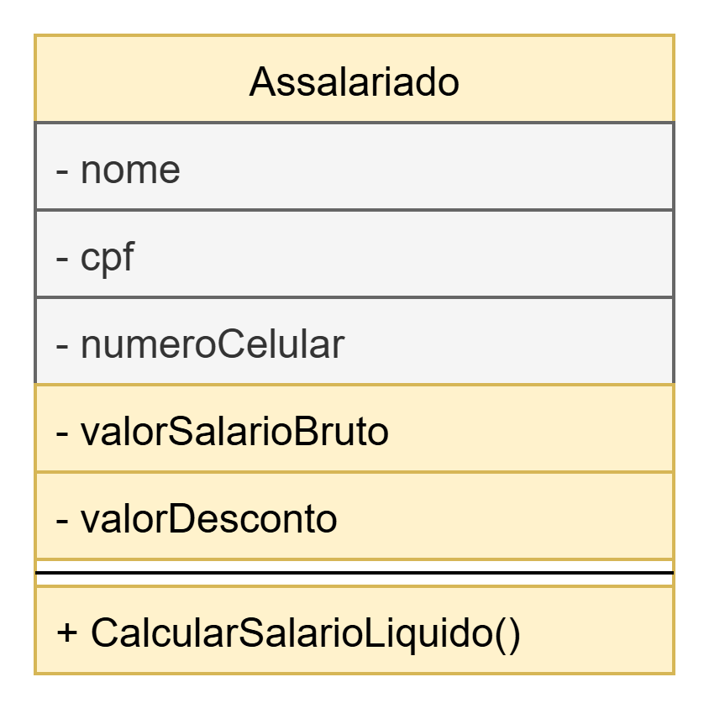
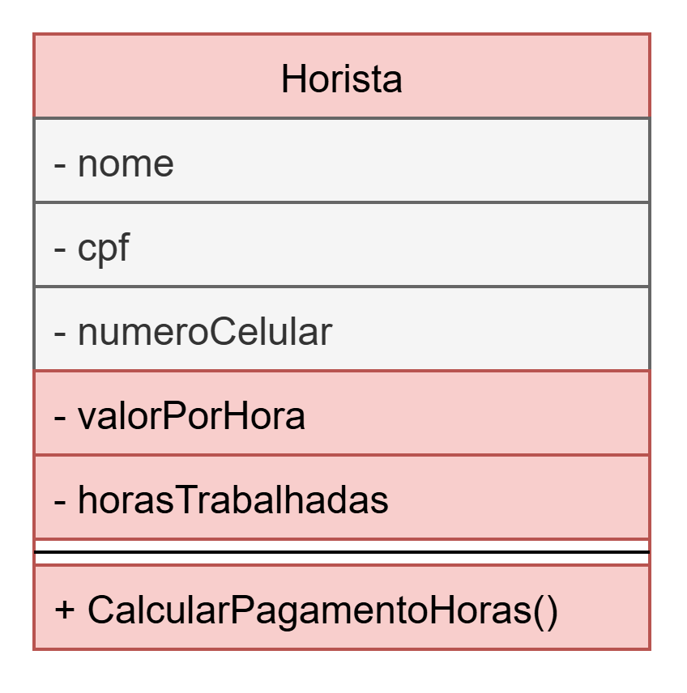
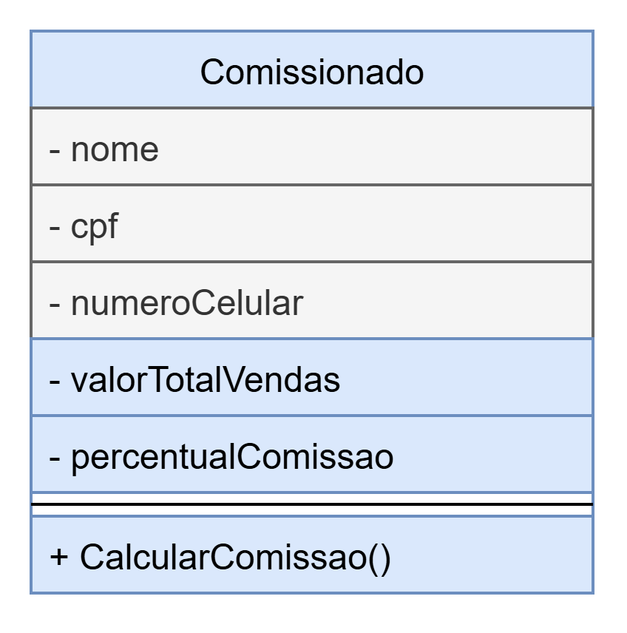
POO: Solução 1. Apresentação
Criar uma classe concreta “Assalariado”;
Criar uma classe concreta “Horista”;
Criar uma classe concreta “Comissionado”;
Colocar atributos e funções necessárias para cada uma das classes;
Tratar individualmente a regra de cada uma delas.

Slide 4
POO: Solução 1. Problemas
Repetição de atributos e métodos (3 atributos Cpf, 3 funções SetCpf);
Repetição de regras (vai ter uma validação de CPF para cada?) ;
Trata objetos iguais como se fossem diferentes, o que anula o conceito de Programação Orientada à Objetos (Afinal, todos são empregados)

Slide 5
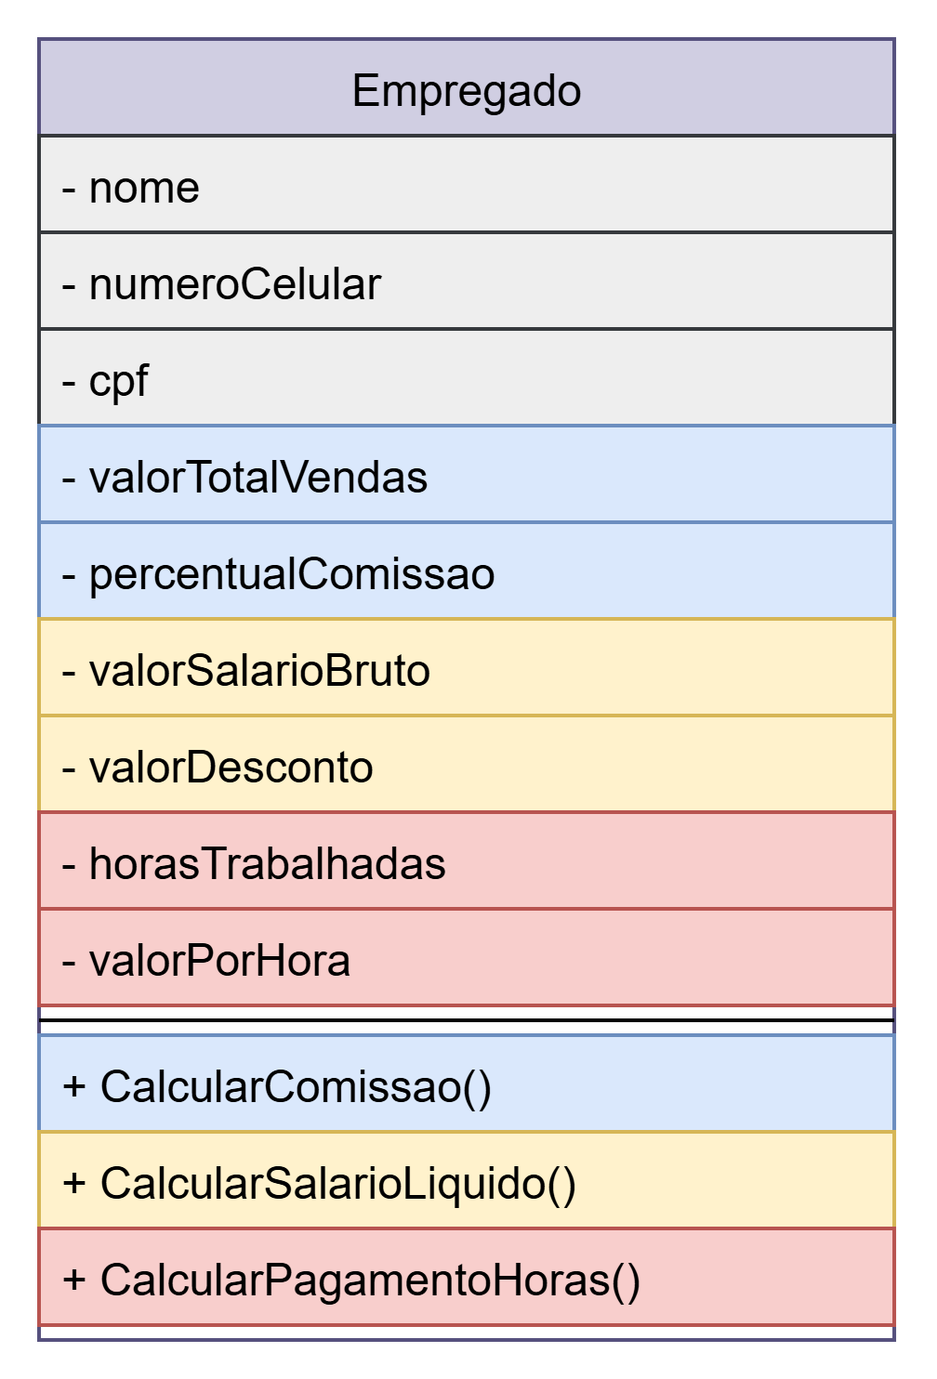
POO: Solução 2. Apresentação
Criar uma classe concreta “Empregado”;
Adicionar todas os atributos que são necessários para assalariados, comissionados e horistas;
Adicionar todos as funções que são necessárias para assalariados, comissionados e horistas.
Fora da classe, chamar cada função da classe conforme a necessidade do contexto:
Se estiver lidando com assalariado, usar CalcularSalarioLiquido();
Se estiver lidando com horista, usar CalcularPagamentoHoras();
Se estiver lidando com comissionado, usar CalcularComissao().

Slide 6
POO: Solução 2. Problemas
Quebra o encapsulamento, pois as regras devem ser conhecidas por entidades externas;
A classe fica “inchada”, ou seja, com muitos atributos e funções que muitas vezes não serão utilizados dependendo da característica do objeto.

Slide 7
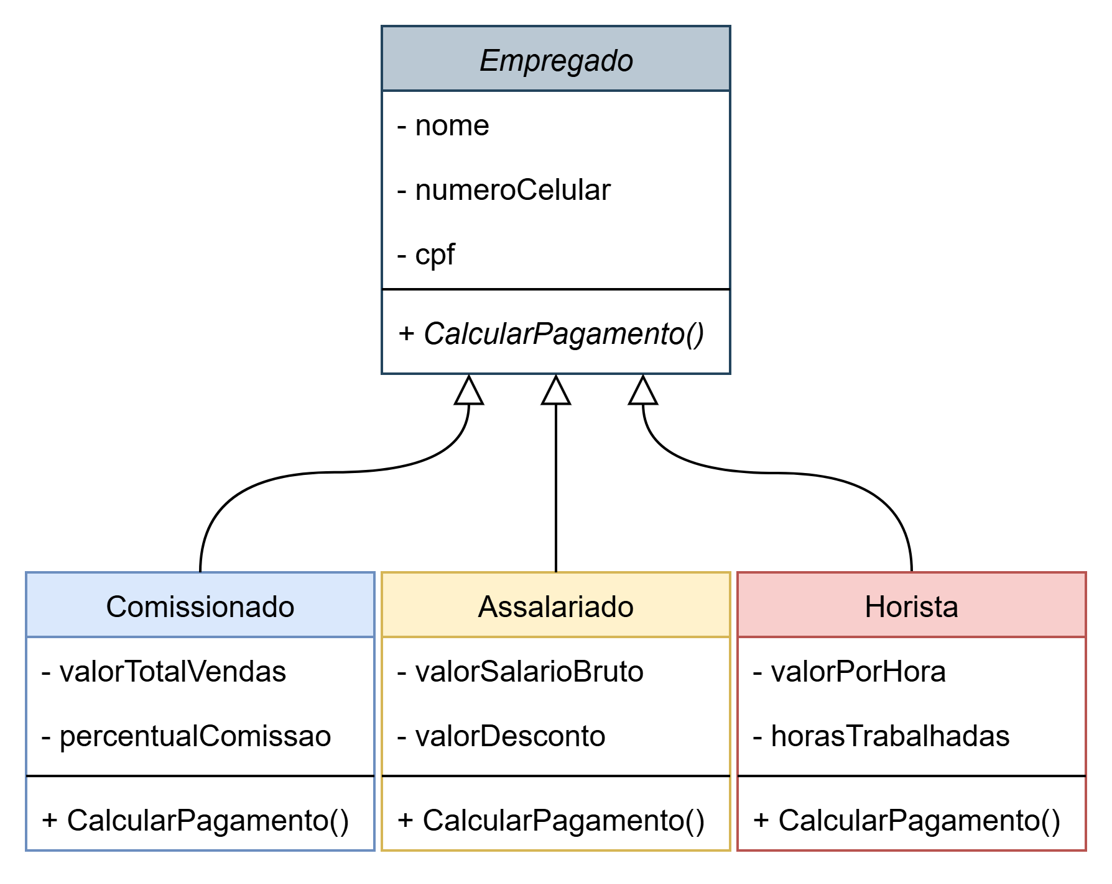
Solução 3: Herança. Apresentação
Criar uma classe abstrata “Empregado” com o que for comum às classes concretas Assalariado, Comissionado e Horista;
Criar as classes concretas com o que for específico;
Comissionados, Assalariados e Horistas SÃO Empregados, então eles Herdam da classe “Empregado”

Slide 8
Solução 3: Herança. Observações
As classes filhas herdarão todos os atributos e métodos da classe mãe;
Classes e funções abstratas são representadas em itálico no Diagrama de Classes;
Você deve usar herança quando as classes filhas REALMENTE representam membros da classe mãe;
A classe mãe é ABSTRATA, portanto não pode ser instanciada, você apenas trabalhará com as classes filhas;
Métodos também podem ser abstratos, e o comportamento deles mudará de acordo com o que for especificado na classe filha, isso se chama POLIMORFISMO (Capacidade de assumir várias formas)

Slide 9
Solução 3: Herança. Polimorfismo
É a capacidade de uma função ter diferentes comportamentos de acordo com a classe concreta que implementa;
Por exemplo, o método CalcularPagamento() se comportará de forma diferente dependendo da classe:
Comissionado: Calcula o valor com base num percentual;
Assalariado: Calcula com base no salário mensal;
Horista: Calcula com base nas horas trabalhadas.

